Slide 1

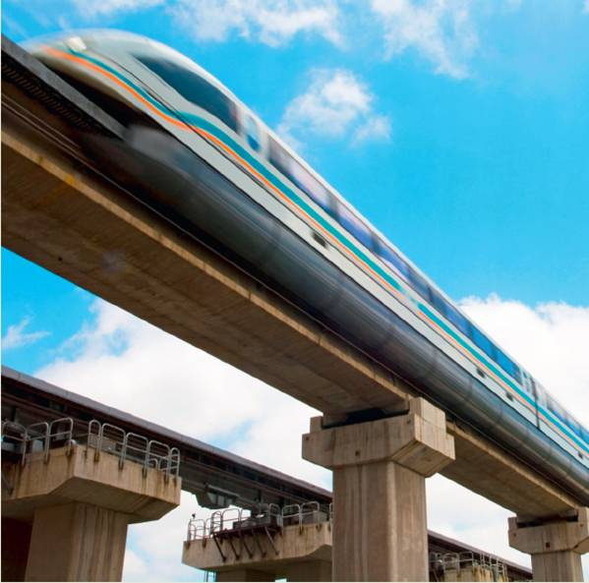



Tan
微積分
2
極限
© 2011 Cengage Learning. All Rights Reserved. May not be scanned, copied or duplicated, or posted to a publicly accessible website, in whole or in part.

Slide 2

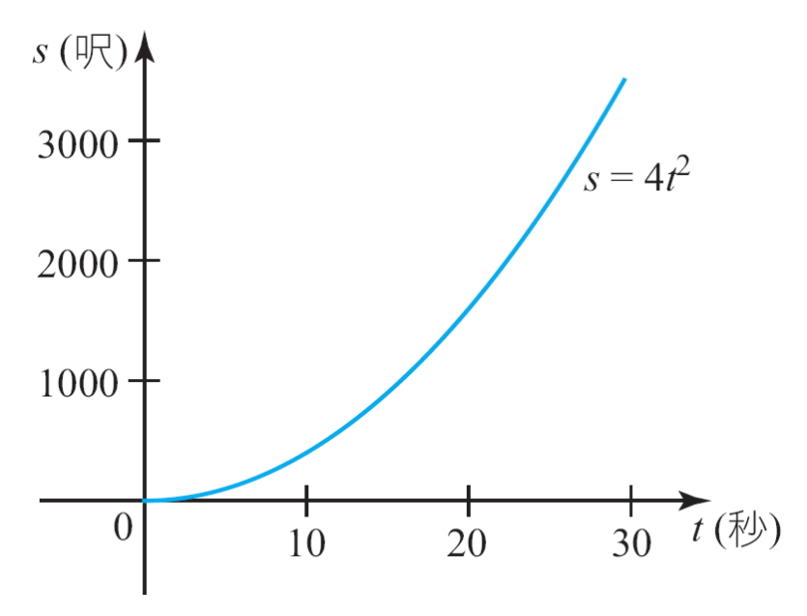
2.4
連續函數
連續函數
函數
s = f (t) = 4t ² 0 ≤ t ≤ 30
的圖形表示磁浮列車
在任一時間t 的位置
（2.1 節所討論的），
其圖形展示於圖2.23。
圖2.23
s = f(t) = 4t² 表示磁浮列車在任一時間t 的位置
Tan/微積分-Ch2.4-p80

Slide 3
連續函數
觀察得知，此曲線沒有缺口或突然跳躍處。它告訴我們磁浮列車的位置隨著時間t 連續變化—它不可能瞬間不見，也不可能跳過延伸的軌道後再出現於其他地方。函數s是個連續函數（continuous function）的例子。
注意當畫此函數時，我們的筆都不用離開紙面。
Tan/微積分-Ch2.4-p80

Slide 4
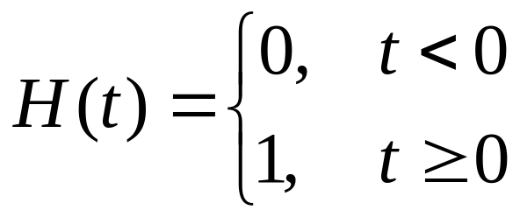
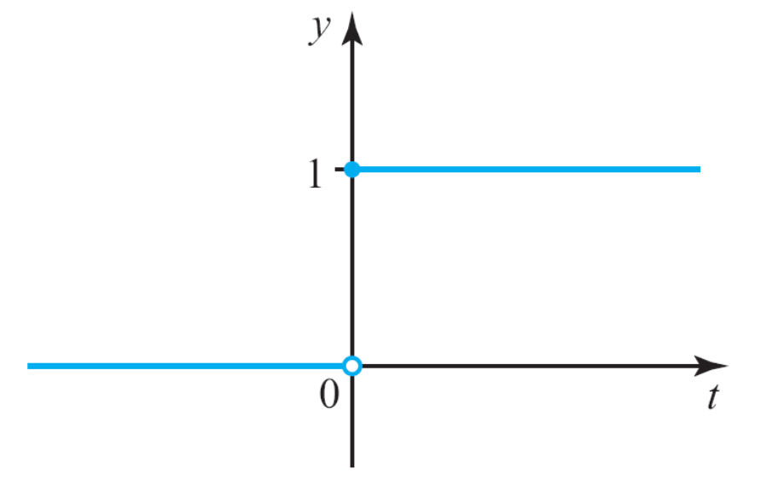
連續函數
在實際應用上也會出現函數為不連續discontinuous）的情形。譬如：Heaviside 函數H 定義為
由H的圖形得知，
在t = 0 處，有
跳躍（圖2.24）。
圖2.24
Heaviside 函數在t = 0 時不連續
Tan/微積分-Ch2.4-p80

Slide 5
連續函數
假如把H 想成電路線的電流，則t = 0 表示在那時候電源被打開。
函數H 在0 處為不連續。
Tan/微積分-Ch2.4-p80

Slide 6

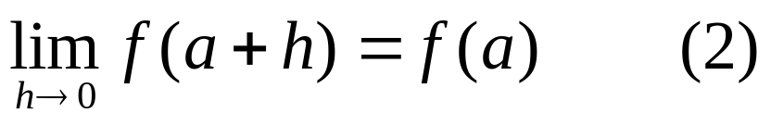
在一點的連續性
現在給連續一個正式的定義。
假如x = a + h 且注意到，當h 逼近0，x 逼近a，則得知f 在點a 連續的條件等價於
定義 在一點的連續性
令函數f 定義在含a 的開區間。假如
(1)
則稱f 在點a 連續（f is continuous at a）。
Tan/微積分-Ch2.4-p80~81

Slide 7
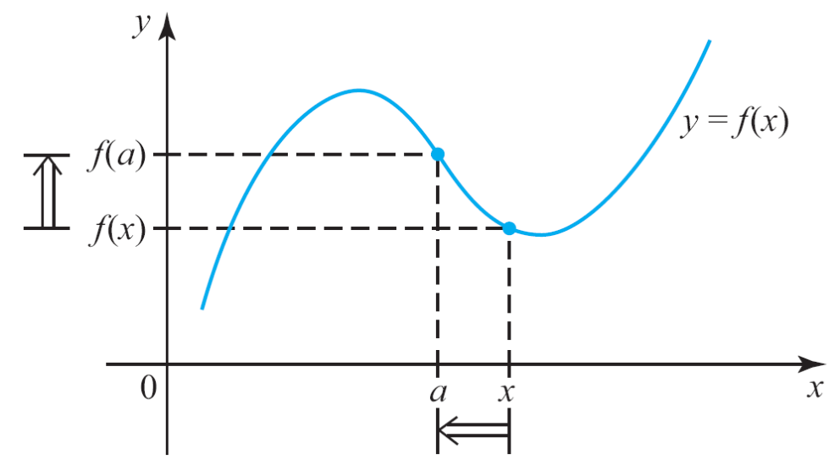
在一點的連續性
簡言之，當x 逼近a，f (x) 越來越接近f (a)，則稱f 在點a 連續。等價於假如x接近a，可得f (x) 接近f (a)，則稱f 在點a連續（圖2.25）。
圖2.25
當x 逼近a，f (x) 越來越接近f (a)
Tan/微積分-Ch2.4-p81

Slide 8
在一點的連續性
假如f 定義在所有接近a 的點x 上，但是它並不滿足式(1)，則f 在點a 為不連續的（discontinuous at a）或f 在a 處有不連續點（discontinuity at a）。
Tan/微積分-Ch2.4-p81

Slide 9
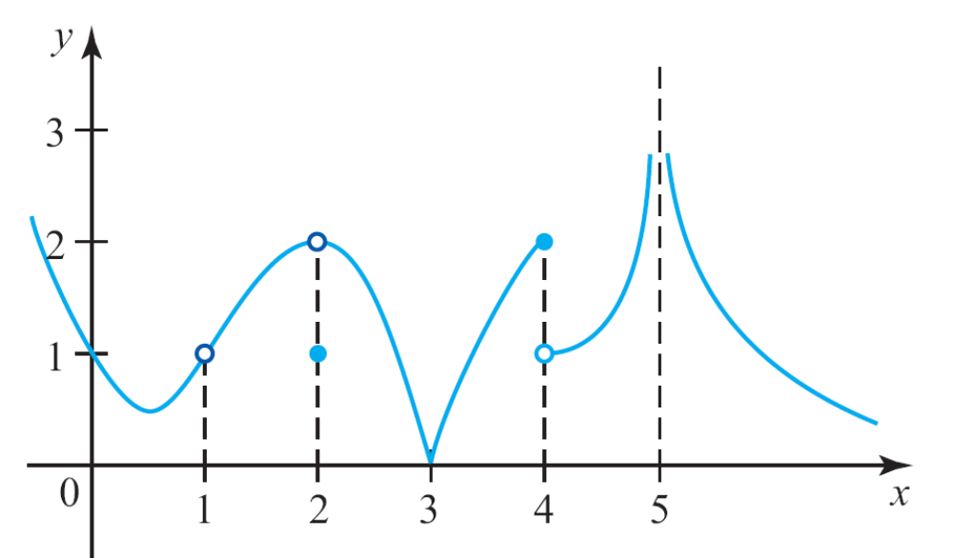
例題 1
運用圖2.26 的函數圖形判斷函數f 是否在0, 1, 2, 3, 4 和5處連續。
圖2.26
f 的圖形
Tan/微積分-Ch2.4-p81

Slide 10
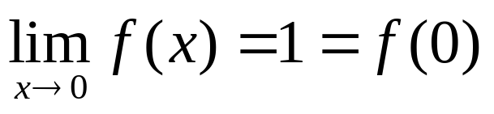
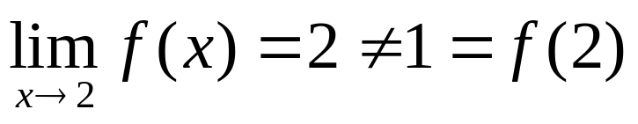
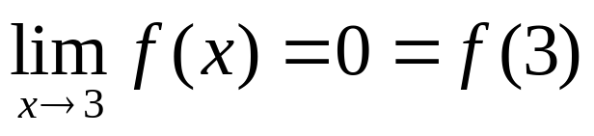
例題 1－解
因為
所以函數f 在0 連續。因為f (1)沒有定義，所以f 在1 不連續。因為
所以f 在2 不連續。因為
f 在3 連續。
Tan/微積分-Ch2.4-p81~82

Slide 11
例題 1－解
cont’d
接著看到lim_{x→4} f (x)不存在，所以f 在4 不連續。
最後lim_{x→5} f (x) 因為不存在，所以f 在5 不連續。
Tan/微積分-Ch2.4-p82

Slide 12
在一點的連續性
參考例題1 的函數f。雖然f 在點1 和2 的極限存在，但是卻不連續。我們稱f 在那裡為可移除的不連續（removable discontinuity）。因為f 可在那裡定義或重新定義，使得f 變成連續。
譬如：假如f(1) = 1，則f 在點1 連續；假如重新定義f (2) = 2，則f 也變成在點2連續。
Tan/微積分-Ch2.4-p82

Slide 13
在一點的連續性
f 在點4 不連續，稱為跳躍不連續（jump discontinuity），而f在點4 不連續，稱為無窮不連續（infinite discontinuity）。
因為極限在跳躍點和無窮點是不連續的，毫無疑問地，不連續是無法透過函數在那裡給定義或重新定義來移除的。
Tan/微積分-Ch2.4-p82

Slide 14


端點連續
當定義連續時，我們假設f (x)在所有接近a 的點x 都有定義。
有時f (x)只定義在那些大於或等於a 的點x，或那些小於或等於a的點x。
譬如： 為定義在x ≥ 0，和 為定義在x ≤ 3。下面的定義涵蓋這些情形。
Tan/微積分-Ch2.4-p82

Slide 15


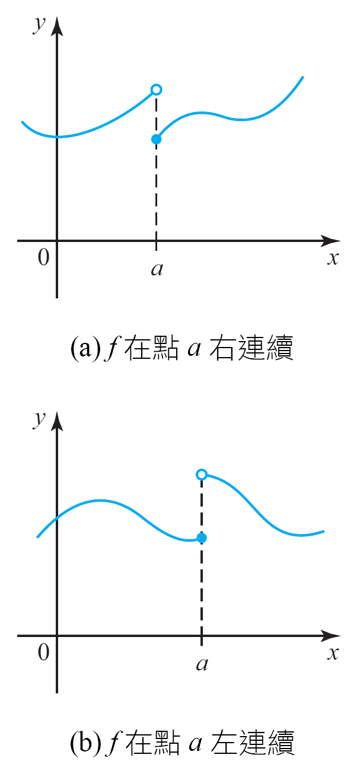
端點連續
定義 左連續和右連續
假如
(3a)
則稱函數f 在點a 右連續（f is continuous from the right at a）。
假如
(3b)
則稱函數f 在點a 左連續（f is continuous from the left at a）（圖2.28）。
圖2.28
(a) f 在點a 右連續
(b) f 在點a 左連續
Tan/微積分-Ch2.4-p83

Slide 16
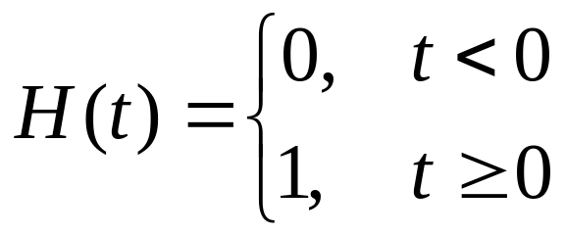
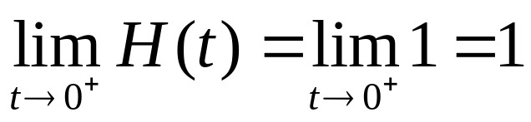
例題 3 Heaviside 函數
考慮Heaviside 函數H，
判斷f 在點0 是右連續且／或左連續。
解：
因為
且等於H(0) = 1，所以H 在點0 是右連續。
Tan/微積分-Ch2.4-p83

Slide 17
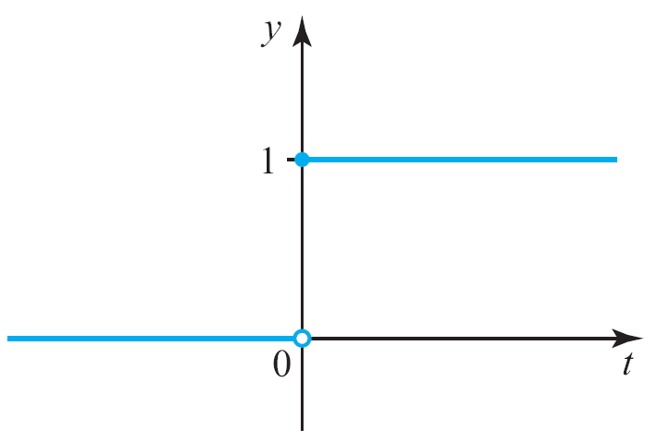
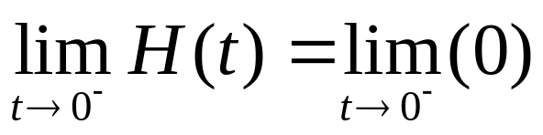

例題 3 Heaviside 函數－解
接著因為
且不等於H(0) = 1，
所以H 在點0 不是
左連續（圖2.29）。
圖2.29
Heaviside 函數H 在0 是右連續
Tan/微積分-Ch2.4-p83

Slide 18
區間上的連續
可能你已經注意到連續是「區域」性的概念；亦即我們稱f 在一點上連續。下面的定義告訴我們函數在區間上連續的意義。
定義 在開區間和閉區間上的連續
假如函數f 在(a, b) 區間內的每個點都連續，則稱f 在開區
間(a, b) 連續（f is continuous on an open interval）。假如函數f 在(a, b) 連續且也在點a 右連續和在點b 左連續，則稱f 在閉區間[a, b] 連續（f is continuous on a closed interval）。假如函數f 在(a, b) 連續且f 分別只在點a 右連續或只在點b 左連續，則稱函數f 在半開區間[a, b) 或(a, b] 連續（f is continuous on a half-open interval）。
Tan/微積分-Ch2.4-p83

Slide 19
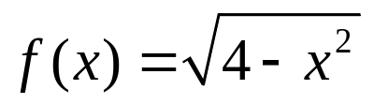
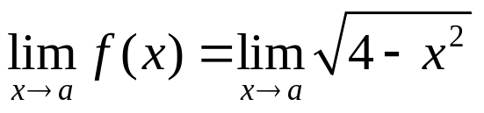
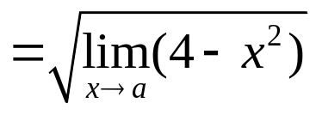


例題 4
證明函數 在閉區間[– 2, 2] 連續。
解：
首先證明f 在(– 2, 2) 連續。令a 為(– 2, 2) 內的任意點。
則用極限法則得到
即得證。
Tan/微積分-Ch2.4-p84

Slide 20
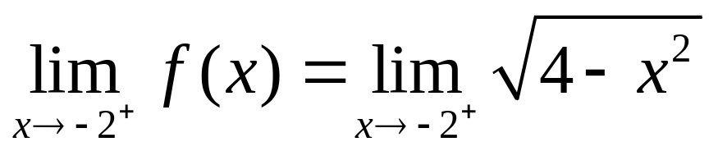
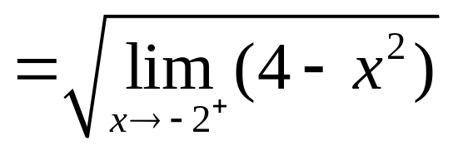

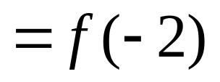
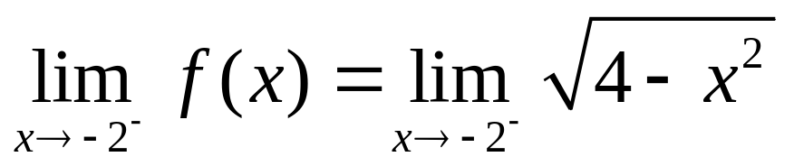
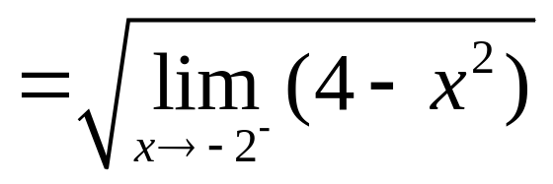
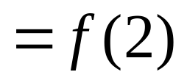
例題 4－解
接著證明f 在– 2 右連續和在2 左連續。再次運用極限的特性得到
和
即得證。
Tan/微積分-Ch2.4-p84

Slide 21
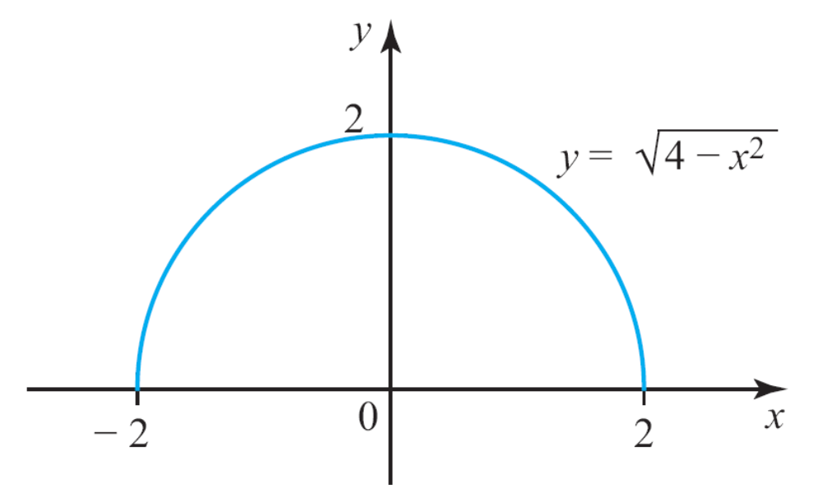
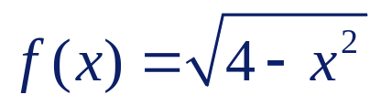
例題 4－解
f 的圖形展示於圖2.30。
圖2.30
函數 在[– 2, 2] 連續
Tan/微積分-Ch2.4-p84

Slide 22

區間上的連續
定理1 相加、相乘和相除後的連續
假如函數f 和g 在點a 連續，則下列函數也在點a 連續。
a. f ± g。
b. fg。
c. cf，其中c 為任意常數。
d. ，若g (a) ≠ 0 。
定理2 多項式和有理函數的連續
a. 多項式在( −∞ ,∞) 連續。
b. 有理函數在它的定義域連續。
Tan/微積分-Ch2.4-p84~85

Slide 23
區間上的連續
檢驗正弦和餘弦函數的圖形，可知它們在( −∞, ∞) 連續。
因為其他的三角函數是由這兩個函數所組成，所以其他的三角函數的連續性可由它們來決定。
定理3 三角函數的連續
函數sin x, cos x, tan x, sec x, csc x 和cot x 分別在它們的定義域連續。
Tan/微積分-Ch2.4-p85

Slide 24
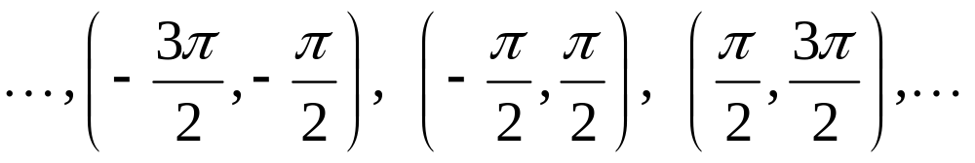
區間上的連續
譬如：因為tan x = (sin x)/(cos x)，可知除使cos x = 0 的x 外，tan x 處處連續；亦即除π/2 + nπ外，其中n 為整數。換言之，f (x) = tan x 在
連續。
Tan/微積分-Ch2.4-p85

Slide 25
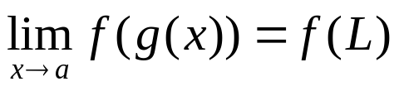
合成函數的連續性
下面的定理說明如何求合成函數f ° g 的極限，其中f 連續。
直覺上，定理4 似乎是合理的。因為當x 逼近a，g (x) 逼近L。因為f 在L 連續，只要g (x) 接近L，f (g (x)) 就接近f (L)，即為定理所陳述的。
定理4 合成函數的極限
假如函數f 在L 連續且lim_{x→a} g (x) = L ，則
Tan/微積分-Ch2.4-p86

Slide 26
合成函數的連續性
由定理4 得知，連續函數的合成仍然為連續函數。
定理5 合成函數的連續性
假如g 在點a 連續且f 在g (a) 處連續，則合成函數f ° g 在
點a 連續。
Tan/微積分-Ch2.4-p86

Slide 27
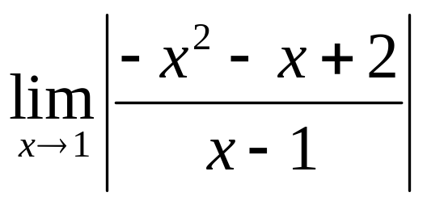
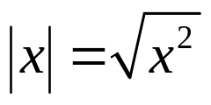
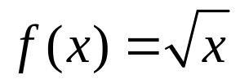
例題 7
a. 證明h(x) = | x | 為處處連續。
b. 應用(a)的結果，求
解：
a. 對於任意x， ，我們可將h 看成h = f ° g，其中g(x) = x²且 。
現在g 在( −∞, ∞ ) 連續，且對所有x 在(−∞, ∞)，g(x) ≥ 0。
Tan/微積分-Ch2.4-p86~87

Slide 28
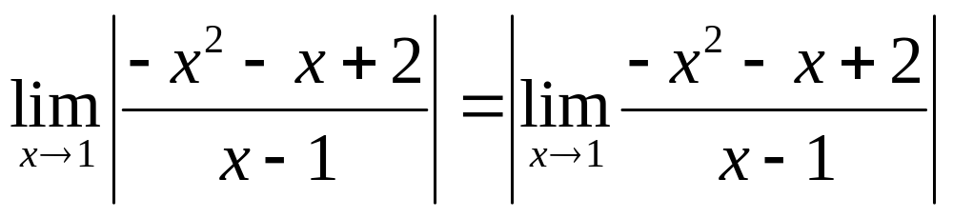
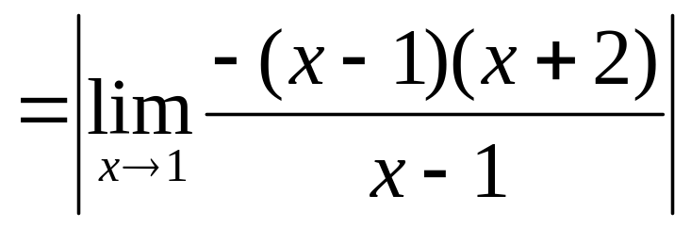
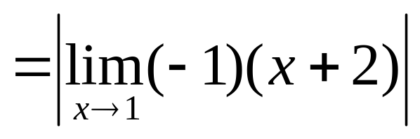
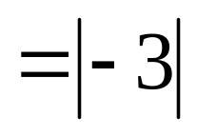
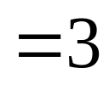
例題 7－解
同時f 在[0, ∞) 連續。
由定理5 得知h = f ° g 在( −∞, ∞)連續。
b. 由(a) 絕對值函數的連續性和定理4，得到
Tan/微積分-Ch2.4-p87

Slide 29
中間值定理
由磁浮列車在平直延伸的單軌上移動的模型，得知列車不可能瞬間消失且不可能跳躍式地移動。
Tan/微積分-Ch2.4-p87

Slide 30
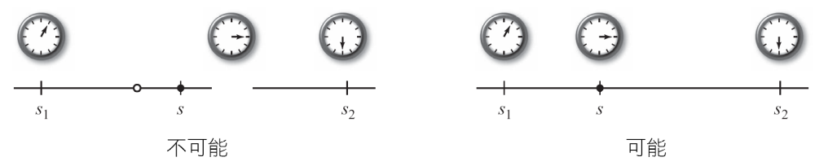
中間值定理
換言之，列車在到達s₁ 和s₂ 之前不可能沒有經過s₁ 和s₂ 之間的任何位置（圖2.32）。
為了用數學方式描述此事實，記得磁浮列車的位置函數與時間的關係為
s = f (t) = 4t ² 0 ≤ t ≤ 30
圖2.32
磁浮列車位置
Tan/微積分-Ch2.4-p87~88

Slide 31
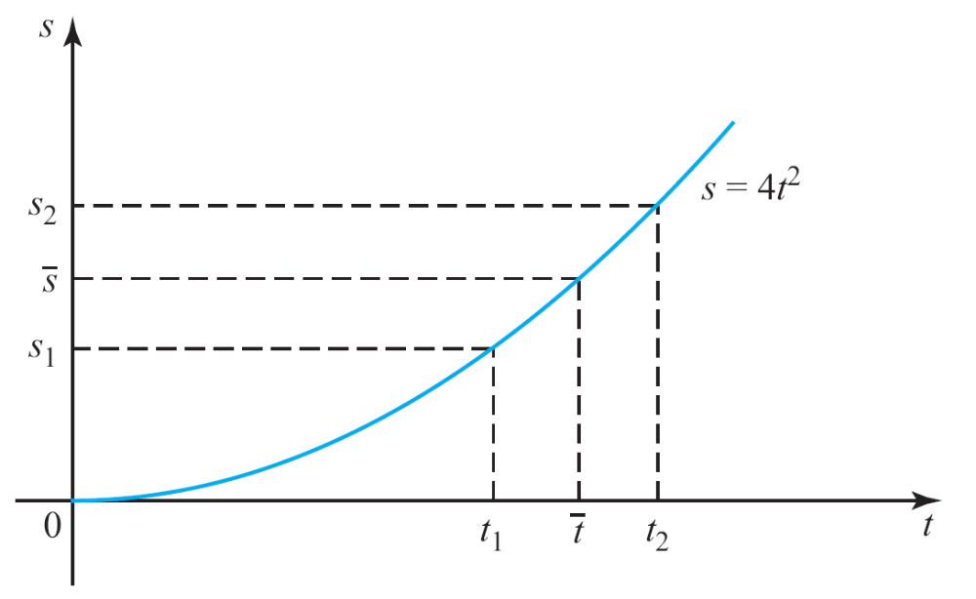




中間值定理
假設磁浮列車t₁ 的位置為s₁ 且t₂ 的位置為s₂（圖2.33）
圖2.33
若 ，則至少有 ，其中 ，使得
Tan/微積分-Ch2.4-p88

Slide 32



中間值定理
則若 為磁浮列車所經過在s₁ 和s₂ 之間的位置，則至少有一時間 在t₁ 和t₂之間，使得列車的位置為 ；亦即 。
這個討論帶出了中間值定理的主旨。
Tan/微積分-Ch2.4-p88

Slide 33
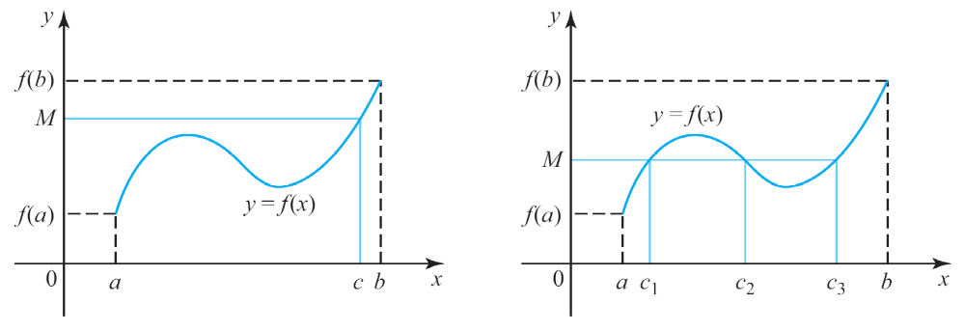
中間值定理
定理6 中間值定理
假如函數f 在閉區間[a, b] 連續且M 為介於f (a) 和f (b) 之間的任意數，則[a, b] 區間內至少存在數c，使得f (c) = M（圖2.34）。
(a) f (c) = M
(b) f (c₁) = f (c₂) = f (c₃) = M
圖2.34
若f 在[a, b] 連續且f (a) ≤ M ≤ f (b)，則最少存在數c，其中a ≤ c ≤ b，使得f (c) = M
Tan/微積分-Ch2.4-p88

Slide 34
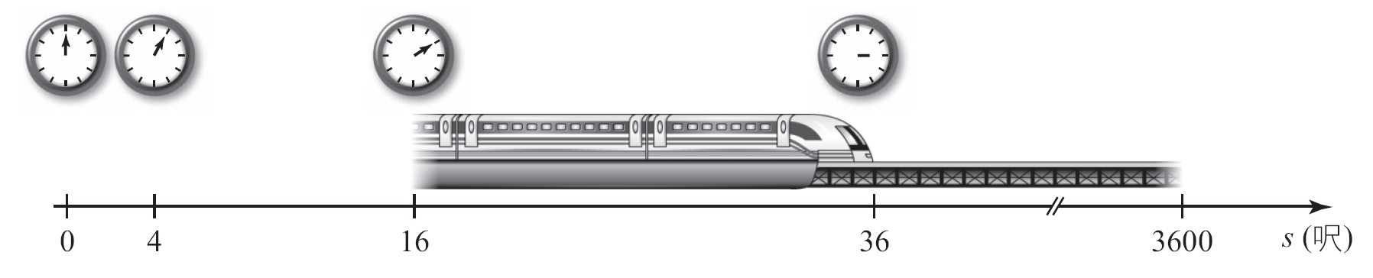
中間值定理
為了說明中間值定理，再次觀察磁浮列車的例子（見2.1 節圖2.1）。
列車起始位置為f (0) = 0 且其試跑終點位置為f (30) = 3600。
圖2.1 一個磁浮列車沿著高架單軌鐵道移動
Tan/微積分-Ch2.4-p88

Slide 35




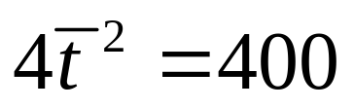

中間值定理
此外，函數f 在[0, 30] 連續。故中間值定理保證如果隨意取介於0和3600 之間的數（例如400）為磁浮列車的位置，則至少存在 介於0 和30 之間，使得列車位 。
為求 ，我們得解方程式 ，或
得到 （注意 必須介於0 和30 之間）。
Tan/微積分-Ch2.4-p88~89

Slide 36
中間值定理
下個定理是中間值定理的直接結果。它不僅說明函數f 的零點存在（方程式f (x) = 0 的根），且提供逼近它的基礎。
Tan/微積分-Ch2.4-p89

Slide 37
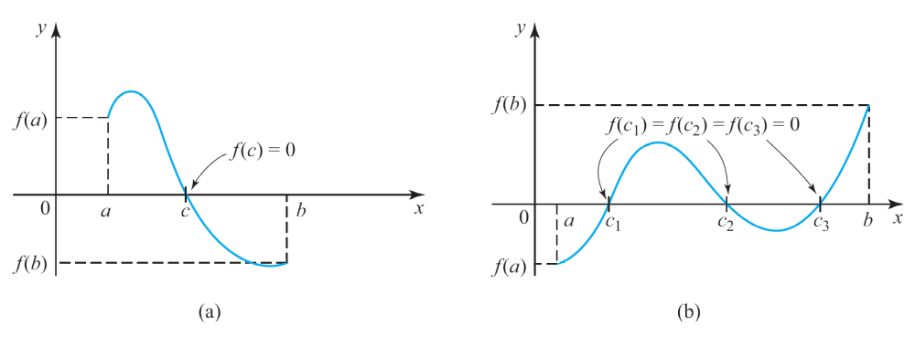
中間值定理
定理7 連續函數的零點存在
假如函數f 在閉區間[a, b] 連續且f (a) 和f (b) 不同號，則方程式f (x) = 0 至少有一解落在(a, b) 區間；亦即，函數f 在(a, b)區間內至少有一個零點（圖2.35）。
圖2.35
假如f (a) 和f (b) 不同號，則最少存在一個數c，其中a < c < b，使得f (c) = 0
Tan/微積分-Ch2.4-p89

Slide 38
例題 9
令 f (x) = x³ + x – 1。
因為f 為多項式，所以f 處處連續。
注意f (0) = –1 和f (1) = 1，定理7 保證方程式f (x) = 0 至少有一根落在(0, 1)。
再次應用定理7，可更準確地找到它的根，如下：求f (x)在[0, 1] 中間點的值。
因此
f (0.5) = –0.375
Tan/微積分-Ch2.4-p89

Slide 39
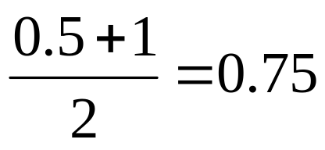
例題 9
因為f (0.5) < 0 且f (1) > 0，由定理7 得知有一根落在(0.5, 1)。
重複此程序：求f (x) 在[0.5, 1] 中間點的值，即
所以
f (0.75) = 0.171875
因為f (0.5) < 0 和f (0.75) > 0，由定理7 得知有一根落在(0.5, 0.75)。這些步驟可重複。
Tan/微積分-Ch2.4-p89~90

Slide 40
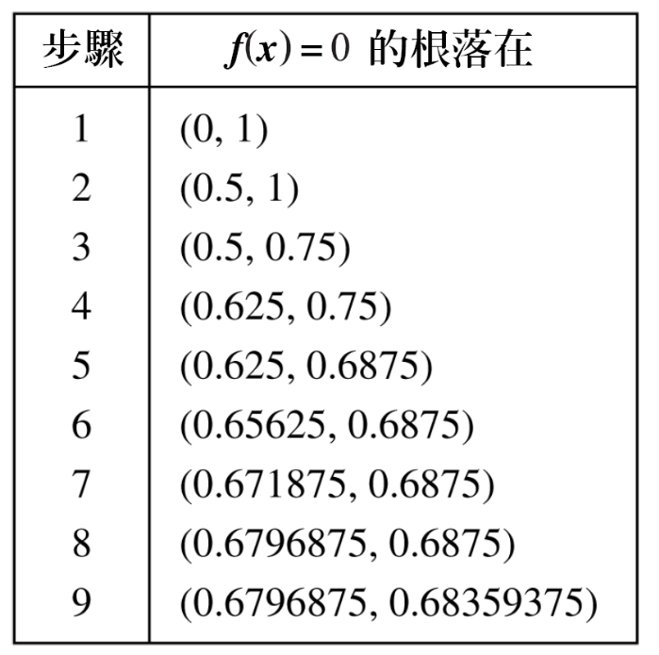
例題 9
表2.5 是由九個計算步驟得到的結果。
由表2.5得知它的根大約為0.68，準確度為兩位小數點。
持續此步驟夠多次後，
我們可隨意地求得想要
的準確度的根。
表2.5
Tan/微積分-Ch2.4-p90

